Slide 1



TÓPICOS EM CIÊNCIA DA COMPUTAÇÃO
Projeto NetLogo
Urban Suite - Recycling
Renan Gomes Acosta
Matrícula: 2017006086

Slide 2


Do que se trata o projeto?
Esse modelo demonstra a relação de agentes (pessoas) tentando sustentar seus recursos naturais de terra ao longo do tempo. Nesse cenário simplificado, existem dois tipos de desenvolvedores: recicladores e resíduos.

Slide 3
Os recicladores estão mais conscientes da quantidade de terra que usam para obter energia (dinheiro, utilidade, etc.). Portanto, eles usam a terra, mas não a destroem usando parte do recurso e reciclando tudo. Por outro lado, indivíduos desperdiçando consomem todo o terreno e depois despejam seus resíduos nele, tornando-o inutilizável para qualquer pessoa até que seja restaurado por um reciclador.

Slide 4
Embora o modelo não seja realista em muitos aspectos, ele traz questões muito importantes de sustentabilidade no uso da terra e dos recursos naturais. Este modelo mostra a energia e o esforço necessários para sustentar um ambiente, a fim de torná-lo continuamente habitável para as pessoas. Para manter os recursos, é necessário manter um equilíbrio entre o uso e a reciclagem / renovação. Embora a reciclagem leve a um ambiente melhor em geral, ela tem um custo adicional, pois geralmente significa não explorar os recursos ao máximo e o esforço de reciclagem/renovar recursos pode levar consideravelmente energia. Além disso, é preciso um esforço para limpar a bagunça deixada pelos indivíduos inúteis.

Slide 5
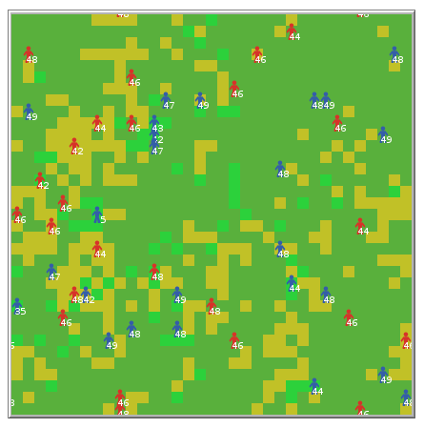
COMO FUNCIONA
O ambiente consiste em uma grade de células, cada uma das quais pode estar em três estados discretos: novo (mostrado como verde), reciclado (mostrado como verde-limão), ou resíduos (mostrados como amarelo). As células estão todas inicialmente no "novo" estado.

Slide 6
Existem dois tipos de pessoas agentes-recicladores e resíduos. Todos os agentes têm uma propriedade chamada "energia", que eles coletam do meio ambiente. Todos os agentes começam com metade da energia máxima armazenada possível (definida pelo controle deslizante MAX-STORED-ENERGY). Se um agente fica sem energia, ele desaparece. Essa energia pode ser vagamente interpretada como dinheiro ou outros recursos econômicos e, quando um agente fica sem fundos, ele não é mais um jogador no jogo de desenvolvimento da terra.

Slide 7

Cada vez que os agentes (tick) processam primeiro a célula em que estão e depois se movem para uma das oito células vizinhas, o movimento pode ser aleatório ou o agente pode ser mais inteligente na busca de recursos (se no AGENTS-SEEK-RESOURCES o interruptor está ligado).

Slide 8
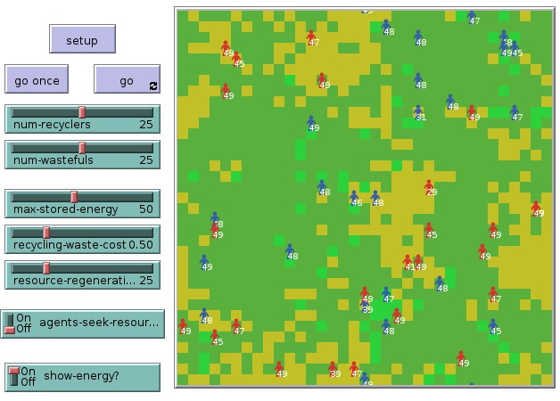
Os resíduos sempre exploram totalmente a célula que estão processando, retirando toda a energia possível do recurso e deixando a célula como "desperdício". Eles ganham 4 energia com células "novas" e 2 energias com células "recicladas" e nada com células "desperdiçadas”.

Slide 9
Os recicladores são conscientes e usam apenas metade dos recursos disponíveis na célula, permitindo que a célula rejuvenesça os recursos. Assim, as "novas" células permanecem "novas" após serem processadas, mas o reciclador ganha apenas 2 energias. Os recicladores também recebem apenas metade da energia (1) das células "recicladas", deixando a célula ainda em estado reciclado. Quando um reciclador encontra uma célula "desperdício", ele se esforça para reciclá-la, mas isso realmente lhes custa energia (controlada pelo controle deslizante RECYCLING-WASTE-COST), em vez de ganhar qualquer coisa para eles.

Slide 10

Além disso, os recursos são regenerados aleatoriamente no ambiente (a uma taxa controlada pelo controle deslizante RESOURCE-REGENERATION). Esse processo faz com que as células voltem ao "novo" estado. As células no estado "reciclado" têm cinco vezes mais chances de voltar ao novo estado do que as do estado "desperdício. Embora o fator de cinco seja arbitrário, é lógico que quadrados que foram explorados / desperdiçados sejam mais lentos para se regenerar.

Slide 11
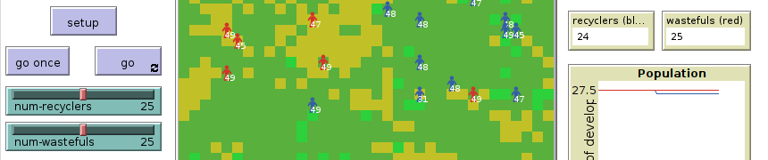
COMO USAR
Pressione o botão SETUP para inicializar o mundo. Todas as células são definidas para o "novo" estado, e recicladores e resíduos são colocados em células aleatórias. Pressione o botão GO para executar o modelo. Pressione GO ONCE para executar uma única etapa do tempo (tick). Use os controles deslizantes NUM-RECYCLERS e NUM-WASTEFULS para controlar as populações iniciais de recicladores e resíduos.

Slide 12


O controle deslizante MAX-STORED-ENERGY determina a quantidade máxima de energia que um agente pode armazenar. Se o processamento de uma célula fizer com que o agente tenha mais do que essa quantidade máxima de energia, ele não processará a célula.
O controle deslizante RECYCLING-WASTE-COST determina quanta energia um reciclador perde quando transforma uma célula "desperdida" em uma célula "reciclada.

Slide 13

A RECURSO-REGENERAÇÃO controla a taxa na qual o ambiente naturalmente regenera os recursos. Um valor de 0 significa que o ambiente não se regenera e um valor de 100 significa que o ambiente se regenera rapidamente.

Slide 14

Se no AGENTS-SEEK-RESOURCES o interruptor está ligado, os agentes olham para as oito células vizinhas e tentam primeiro mudar para uma "nova" célula. Se não existir, eles tentam mudar para uma célula "reciclada. Se não existe, eles se movem para uma célula aleatória. Se AGENTS-SEEK-RESOURCES é desligado e os agentes sempre se movem para uma célula vizinha aleatória.
Se SHOW-ENERGY é ligado, e a energia de cada agente individual é sobreposta à visualização.

Slide 15
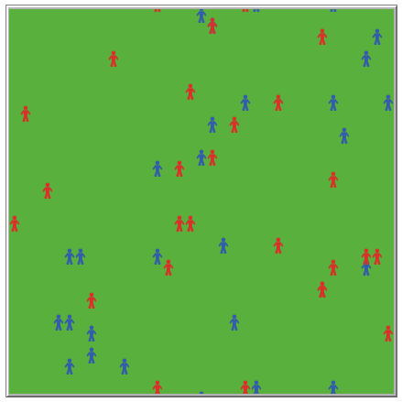

O número atual de recicladores e o número de resíduos são mostrados nos monitores "RECICLERS (AZUL)" e "LESTEFULS (RED).

Slide 16
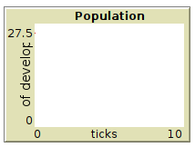
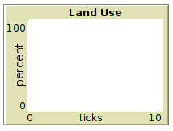
As populações ao longo do tempo são plotadas na trama POPULATION.
O gráfico "LAND USE" registra a porcentagem de células que estão em cada estado: novas, recicladas e resíduos.

Slide 17
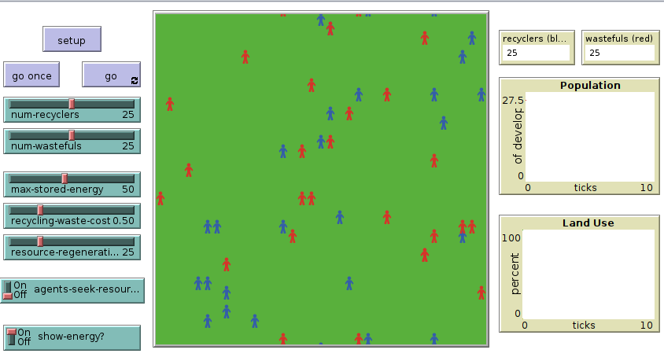

Slide 18
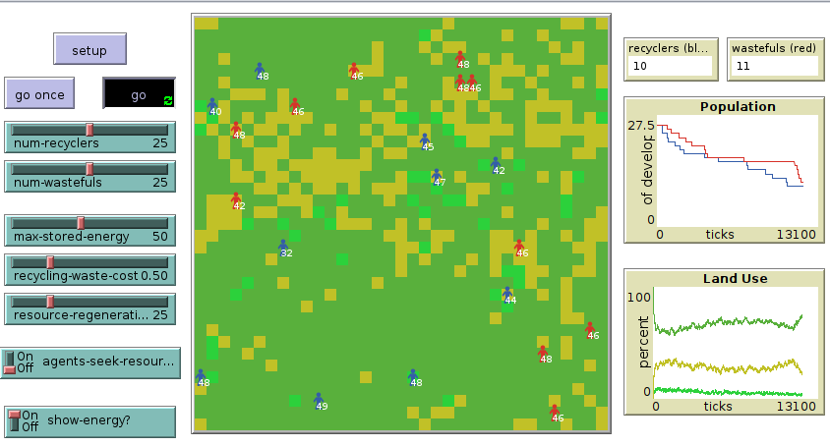

Slide 19
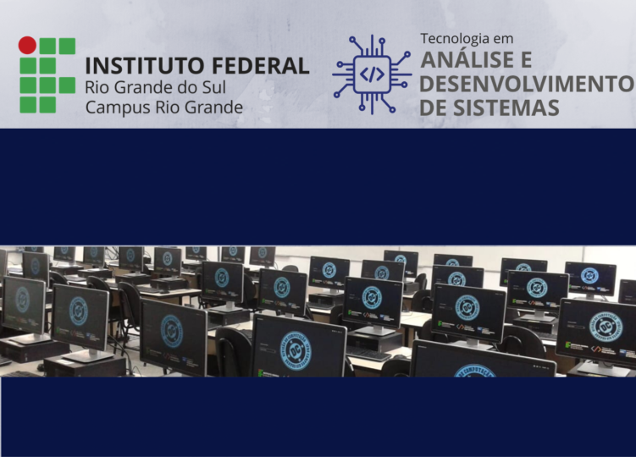


OBRIGADO!
github.com/renanacosta
linkedin.com/in/renan-acosta

